Slide 1
في حال وجود اكثر من مقياس رسم واحد للخارطة واكبر واصغر مقياس معلوم ، نختار قيمة المؤشر الاول (3) في الحقل (034) ونكرر $b وندون مقياس الرسم الاكبر(الرقم الاصغر) ثم مقياس الرسم الاصغر (الرقم الاكبر)، وفي الحقل (255) ندونهما معا في $a ونفصل بينهما ب – كما في المثال ادناه
مثال : خارطة بعنوان «الوطن العربي» ولها عنوان ثانوي «سياسية» اعداد مركز دراسات الشرق الاوسط، الخارطة ملونة ، رسمت على البلاستك ، استخدم في رسمها عدة مقاييس رسم وكما يأتي (1:3000000 ، 1:7000000، 1:1000000)
التطبيق :
000 / 06 e
000 / 07 m
007 $a a $b j $d c $e i
034 3 $a a $b 1,000,000 $b 7,000,000
245 0 2 $a الوطن العربي : $b سياسية/ $c اعداد مركز دراسات الشرق الاوسط
255 $a مقياس الرسم : 1 : 1000000 – 1 : 7000000
710 2 $a مركز دراسات الشرق الاوسط ، $e معد

Slide 2
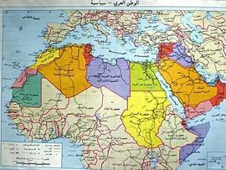
مثال

Slide 3
في حال وجود اكثر من مقياس رسم لخارطة واحدة واكبر واصغر مقياس غير معلوم، نختار القيمة (0) للمؤشر الاول للحقل (034) ونحذف $b لهذا الحقل، وتدون عبارة ]مقياس الرسم متباين[ في $a للحقل (255) وكما هو موضح في المثال ادناه :
خارطة بدون عنوان تبين مجاري الانهار والمصبات في العراق ، اعداد وزارة الموارد المائية – جمهورية العراق، استخدم في رسم الخارطة عدة مقاييس رسم واكبر واصغ مقياس غير معلوم ، الخارطة ملونة ورسمت على الورق
التطبيق :
000 / 06 e
000 / 07 m
007 $a a $b j $d c $e a
034 0 $a a
245 00 $a ]مجاري الانهار والمصبات في العراق[ / $c أعداد وزارة الموارد المائية
255 $a ]مقياس الرسم متباين[
710 1 $a العراق. $b وزارة الموارد المائية ، $e معد

Slide 4
في حال ان وجود اكثر من خارطة (مجموعة خرائط) استخدم في رسمها مقياسين للرسم ، فنكرر الحقل (034) ونختار قيمة المؤشر الاول (1) وندون كل مقياس في $b في حقل (034) مستقل ، وكذلك نكرر الحقل (255) وندون كل مقياس منهما في حقل مستقل كما هو موضح في المثال ادناه :
خارطتان الاولى بعنوان « خريطة العالم السياسية» والثانية «اوروبا السياسية» استخدم في رسم الاولى مقياس رسم 1 : 3,000,000 سم و ورسمت الثانية بمقياس رسم 1: 10,000,000 سم» الخرائط ملونة ، رسمت على الورق، اعداد مركز الدراسات الاستراتيجية والدولية في جامعة بغداد
التطبيق :
000 / 06 e
000 / 07 m
007 $a a $b j $d c $e a
034 1 $a a $b 3,000,000
034 1 $a a $b 10,000,000
245 0 0 $a خريطة العالم السياسية ؛ $b اوروبا السياسية / $c اعداد مركز الدراسات الاستراتيجية
والدولية
255 $a مقياس الرسم : 1 : 3,000,000
255 $a مقياس الرسم : 1 : 10,000,000
710 2 $a جامعة بغداد . $b مركز الدراسات الاستراتيجية والدولية ، $ e معد

Slide 5
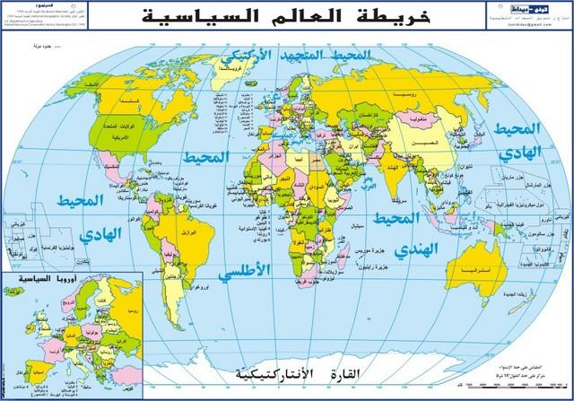
مثال :

Slide 6
في حال وجود اكثر من خارطة (مجموعة خرائط) استخدم في رسمها اكثر من مقياسين للرسم ، فنختار القيمة (0) للمؤشر الاول في الحقل (034) ونحذف $b ، وندون عبارة ]المقاييس مختلفة[ في الحقل (255) وكما هو موضح في المثال ادناه :
مثال : مجموعة خرائط تحمل العناوين التالية، «خريطة العالم السياسية» ، « اوروبا السياسية» ، «الوطن العربي» اعداد مركز الدراسات الاستراتيجية والدولية ، استخدم في رسم الخرائط المقاييس (1 : 2,000,000 ، 1 : 275,000 ، 1 : 4،000,000 سم) ، الخرائط ملونة ، رسمت على الورق
التطبيق :
000 / 06 e
000 / 07 m
007 $a a $b j $d c $e a
034 0 $a a
245 00 $a خريطة العالم السياسية ؛ $b اوروبا السياسية ؛ الوطن العربي/ $c اعداد مركز
الدراسات الاستراتيجية والدولية
255 $a ]مقاييس الرسم مختلفة[
710 2 $a مركز الدراسات الاستراتيجية والدولية ، $e معد

Slide 7
في حال ان الخارطة مجسمة نختار قيمة المؤشر الاول (1) للحقل (034) وندون المقياس الافقي في $b والمقياس العامودي في $c وندونهما معا في $a ضمن الحقل (255) كما هو موضح في المثال ادناه :
مثال : خارطة مجسمة بعنوان «تضاريس جمهورية مصر العربية « اعداد قسم الجغرافية - كلية التربية - جامعة القاهرة ، الخارطة ملونة ، رسمت على الخشب ، مقياس الرسم الافقي 1 : 750,000 سم وقياس الرسم العامودي 1 : 250,000 سم
التطبيق :
000 / 06 e
000 / 07 m
007 $a a $b j $d c $e b
034 1 $a a $b 750,000 $c 250,000
245 00 $a تضاريس جمهورية مصر العربية / $c قسم الجغرافية
255 $a مقياس الرسم : 1 : 750,000 مقياس الرسم العامودي : 1 : 250,000
710 2 $a جامعة القاهرة. $b كلية التربية . $b قسم الجغرافية ، $e معد

Slide 8
اذا كانت خارطة مجسمة استخدم في رسمها اكثر من مقياس رسم ومدى اكبر واصغر مقياس معلوم ، نختار قيمة المؤشر الاول (3) (مدى من مقاييس الرسم) للحقل (034) ونستخدم $b الاول لتدوين المقياس الاكبر و $b الآخر للاصغر ، و $c الاول للمقياس العامودي الاكبر واستخدم $c الآخر للاصغر وكما هو موضح بالمثال ادناه :
مثال : خارطة المملكة العربية السعودية الارشادية المجسمة لها عنوان ثانوي «تغطي جميع اراضي المملكة وجزيرة العرب وجزءا من الدول المجاورة، اعداد اللجنة الوطنية لنظم المعلومات الجغرافية – المملكة العربية السعودية ، الخارطة ملونة رسمت على البلاستك، استخدم في رسمها مقياس لامبرت المخروطي ، مقياس الرسم الافقي الاصغر 1 : 8,000,000 سم والمقياس الافقي الاكبر 1 : 5,000,000 اما المقياس العامودي الاصغر فهو 1 : 10,000,000 سم والعامودي الاكبر 1 : 7,000,000 سم
التطبيق :
000 / 06 e
000 / 07 m
007 $a a $b j $d c $e i
034 3 $a a $b 5,000,000 $b 8,000,000 $c 7,000,000 $c 10,000,000
245 00 $a خارطة المملكة العربية السعودية الارشادية : $b غطي جميع اراضي المملكة
وجزيرة العرب وجزءا من الدول المجاورة
255 $a مقياس الرسم : 1 : 5,000,000 – 1 : 8,000,000 المقياس العامودي 1 : 7,000,000
- 10,000,000 ؛ $b مسقط لامبرت المخروطي
710 1 $a السعودية . $b اللجنة الوطنية لنظم المعلومات الجغرافية ، $e معد

